Slide 1
PREPARATORIA PARTICULAR FRANCISCO LARROYO
EQUIPO : 2
1

Slide 2
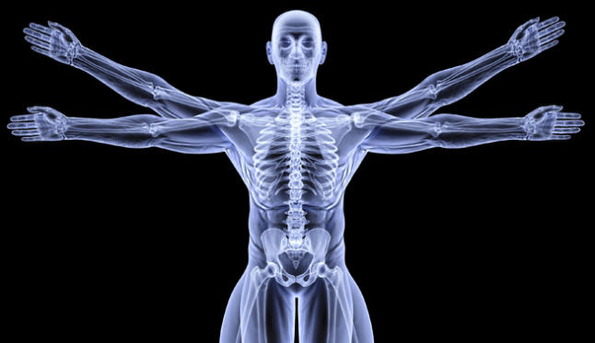
PROFESORES INVOLUCRADOS EN EL PROYECTO
Profesora: Laura DÍaz Solis
INFORMÁTICA
Profesora: Ana Cristina Martínez Ortiz
BIOLOGÍA
Profesora: Olga Moncayo Velázquez
QUÍMICA
C.D. Ricardo Rodrigo Morales Bonilla
EDUCACIÓN PARA LA SALUD
Invitado para explicación
Profesor: René Porras Gómez
HISTORIA DE MÉXICO II
Invitado para explicación
2
Profesora: Edith Chaparro Valle
LITERATURA UNIVERSAL
Invitado para explicación

Slide 3
Ciclo escolar: 2020-2021
Ciclo escolar
Fecha de inicio: de 2021
Fecha de término: de 2021
Grado al que va dirigido: 5° grado
3

Slide 4
La naturaleza en nuestro colegio.
Título del proyecto
4

Slide 5
Índice 1
Producto 1. C.A.I.A.C. Conclusiones Generales. Interdisciplinariedad
Producto 3. Fotografías de la sesión
Producto 2. Organizador gráfico del Proyecto.
Introducción o justificación. Descripción del proyecto.
Objetivo general del Proyecto.
Objetivo o propósitos a alcanzar, de cada asignatura involucrada.
Pregunta/s generadora/s pregunta/s guía, problema/s a abordar, asunto a resolver o a probar, propuesta, etcétera, del proyecto a realizar.
Contenido. Temas y productos propuestos.
Planeación General.
Planeación día a día
Seguimiento.
Evaluación.
5

Slide 6
Índice 2
Autoevaluación y coevaluación.
Reflexión. Grupo interdisciplinario.
Reflexión. Reunión de Zona. (De no haber tenido reunión de zona, sólo el documento señalado en el anterior apartado).
Producto 4. Organizador gráfico. Preguntas esenciales.
Producto 5. Organizador gráfico. Proceso de Indagación.
Producto 6 e) A.M.E. general.
Producto 7 g) E.I.P. Resumen.
Producto 8 h) E.I.P. Elaboración Inicial de Proyecto.
Producto 9. Fotografías de la sesión tomadas por la persona asignada para tal fin. Señalar que pertenecen a la 2a. R.T
Producto 10. Evaluación. Tipos, herramientas y productos de Aprendizaje.

Slide 7
Índice 3
Producto 11. Evaluación. Formatos. Prerrequisitos.
Producto 12. Evaluación. Formatos. Grupo Heterogéneo.
Producto 13. Lista de pasos para realizar una infografía digital.
Producto 14. Infografía.
Producto 15. Reflexiones personales

Slide 8
Producto 1. C.A.I.A.C. Conclusiones Generales. Interdisciplinariedad I
5.a

Slide 9
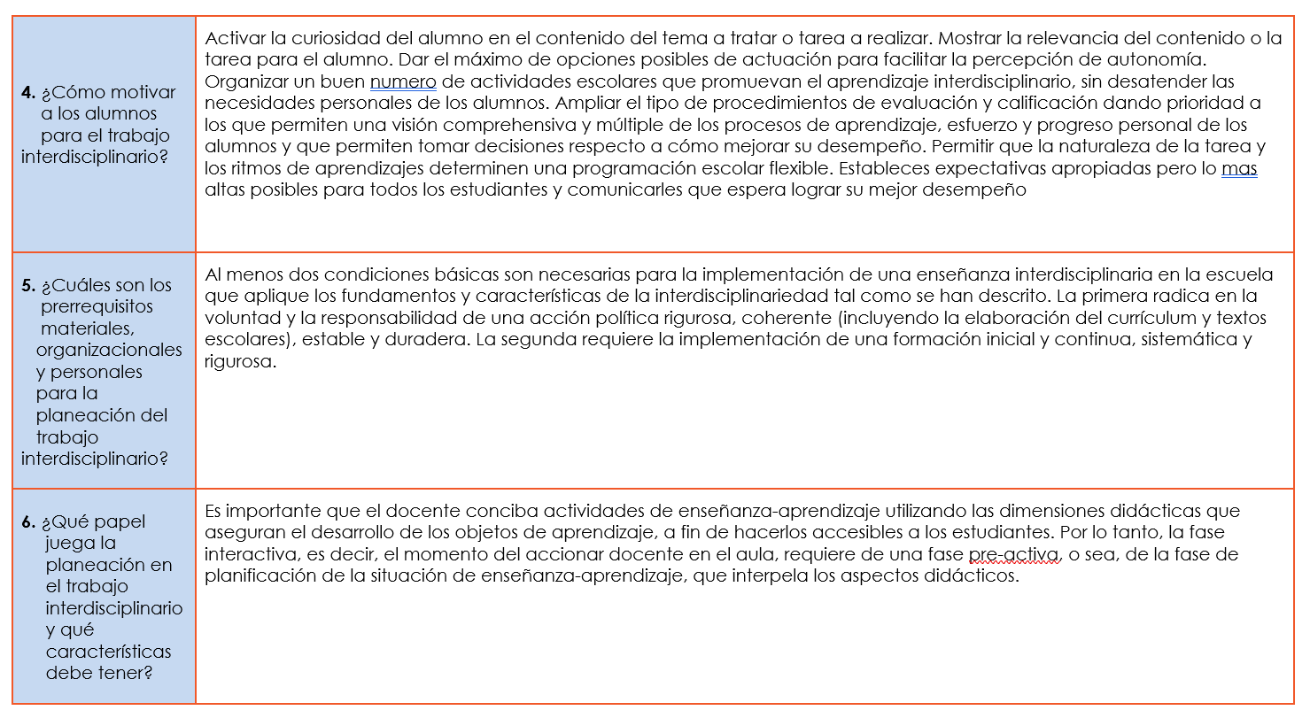
Producto 1. C.A.I.A.C. Conclusiones Generales. Interdisciplinariedad II

Slide 10
Producto 1. C.A.I.A.C. Conclusiones Generales. Interdisciplinariedad III

Slide 11
Producto 1. C.A.I.A.C. Conclusiones Generales. Interdisciplinariedad IV
Bibliografía
Edgar Morin ,Los siete saberes necesarios a la educación del futuro, 1999, Organización de las Naciones Unidas para la Educación
Lenoir, Yves. «Interdisciplinariedad en educación: una síntesis de sus especificidades y actualización.» Interdisciplina I, núm. 1 (2013): 51-86.
Barriga Arceo Frida Díaz, Hernández Rojas Gerardo, Estrategias docente para un aprendizaje significativo. Una interpretación constructivista, Tercera edición, Editorial Mc Graw Hill

Slide 12
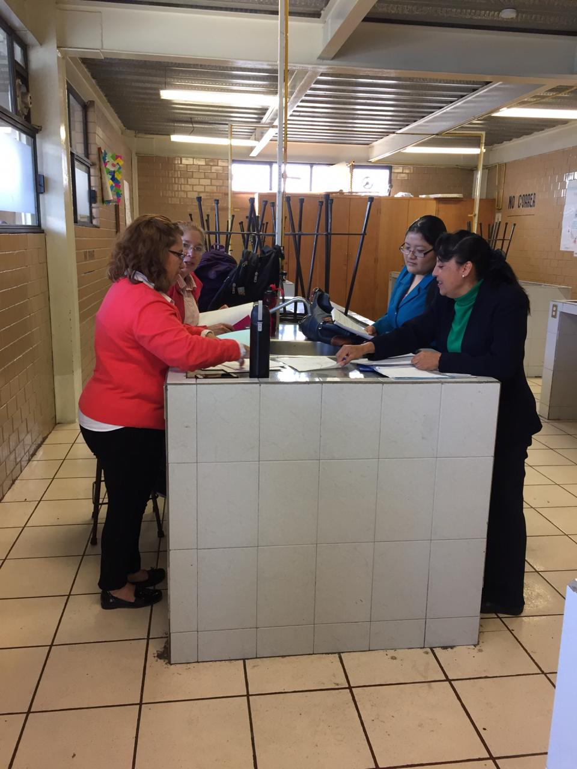
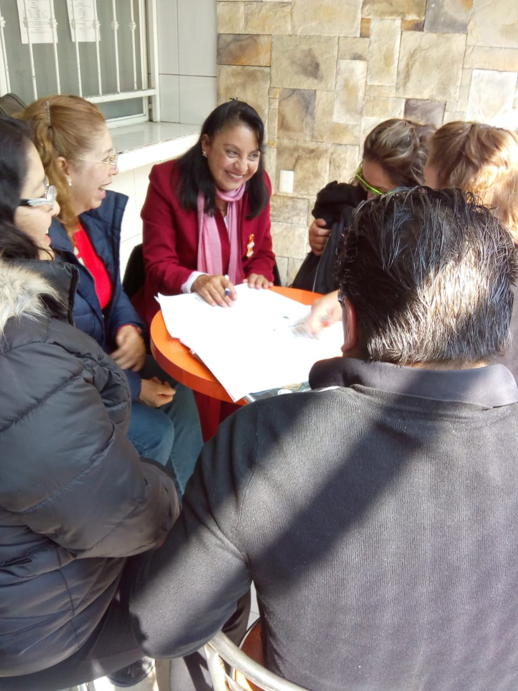
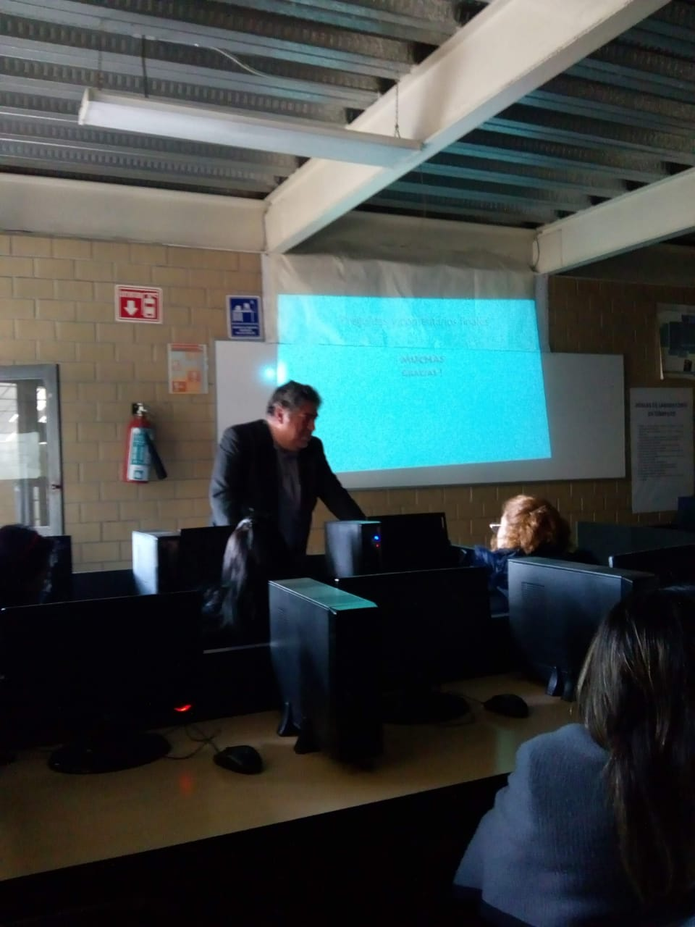
Producto 3 Evidencia fotográfica
5.b

Slide 13
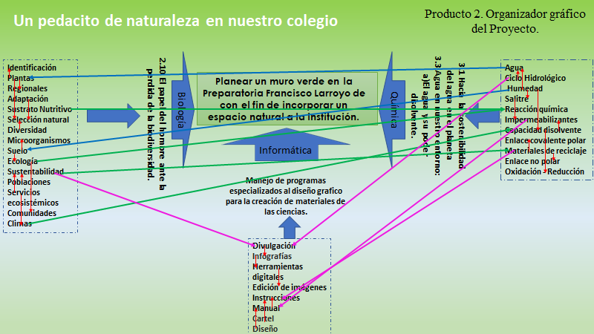

Slide 14
Justificación del proyecto
Los alumnos de la Preparatoria Francisco Larroyo han expresado la necesidad de tener áreas verdes, ya que no existen; con la finalidad de contribuir a mejorar el medio ambiente de una manera armoniosa y responsable.
5.c

Slide 15
Objetivo general del proyecto.
Desarrollar el proyecto de un muro verde, que se ubica en la Preparatoria Francisco Larroyo, con el fin de presentarlo a las autoridades del colegio para ser aprobado y llevarlo a cabo en un curso posterior.
5.d

Slide 16
Objetivo o propósitos a alcanzar, de cada asignatura involucrada.
Disciplinas: | Disciplina 2 Química III | Disciplina 5 Biología IV | Lengua Española (Asesoría ) | Contabilidad (Asesoría) | Disciplina 4 Informática
3. Objetivos o propósitos a alcanzar | Analizar los aspectos químicos y ambientales en la construcción de un muro verde. | Identificar las plantas adecuadas a las condiciones ambientales del colegio para la creación de un muro verde Identificar los componentes de una comunidad para recrearlos en la construcción del muro verde. | Identificar puntos relevantes en diferentes tipos de textos científicos (Redactar y leer) | Costo económico para la construcción de un muro verde. | Documentar el proceso. Proveer de documentos pertinentes a las dos asignaturas de ciencias. Diseñar el muro verde mediante sofware especializado.

Slide 17
Contenido: Temas
Disciplinas: | Disciplina 1 Biología IV | Disciplina 2 Química III | Disciplina 4 Informática
Contenidos/Temas involucrados del programa, que se consideran | 2.10 El papel del hombre ante la pérdida de la biodiversidad. | 3.1 Hacia la sostenibilidad del agua en el planeta 3.3 Agua en nuestro entorno: a)El agua y su poder disolvente. | Manejo de programas especializados al diseño gráfico para la creación de materiales de las ciencias.
5.f

Slide 18
Preguntas generadoras
¿Cómo integrarías áreas verdes en tú escuela? ¿Qué materiales podrían intervenir en la construcción de un muro verde teniendo en cuenta las consecuencias que este pudiera generar ? ¿En base a qué puedes proponer la construcción de un muro verde en la escuela? ¿Que diseño propones para construir un muro verde basándote en los espacios disponibles de la Preparatoria Francisco Larroyo?
5.e

Slide 19
Contenido: Productos Propuestos
1.- La realización del muro verde, aspectos técnicos y actitudinales
2.- Infografía informativa sobre el proceso de crear un muro verde y su importancia

Slide 20
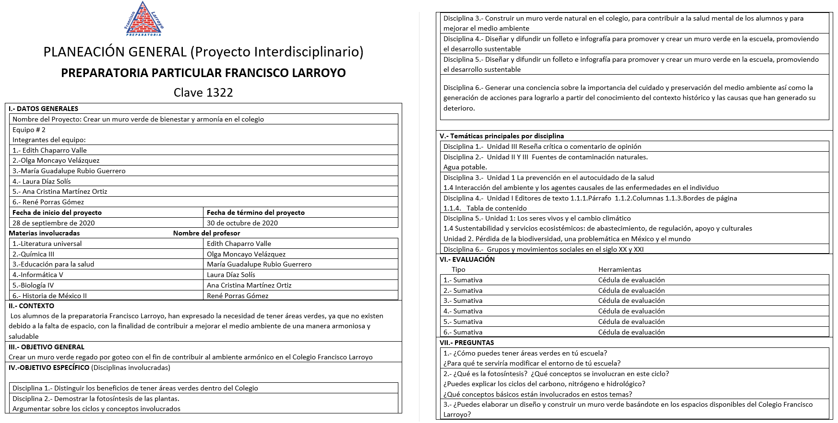
Planeación General 1
5.g

Slide 21
Planeación General 2

Slide 22
Planeación diaria 1

Slide 23
Planeación diaria 2

Slide 24
Planeación diaria 3

Slide 25
Planeación diaria 4

Slide 26
Planeación diaria 5

Slide 27
Autoevaluación

Slide 28
Seguimiento y evaluación

Slide 29
Reflexión. Grupo interdisciplinario.
¿En qué consiste ?
5.H

Slide 30
Reflexión. Reunión de Zona.

Slide 31
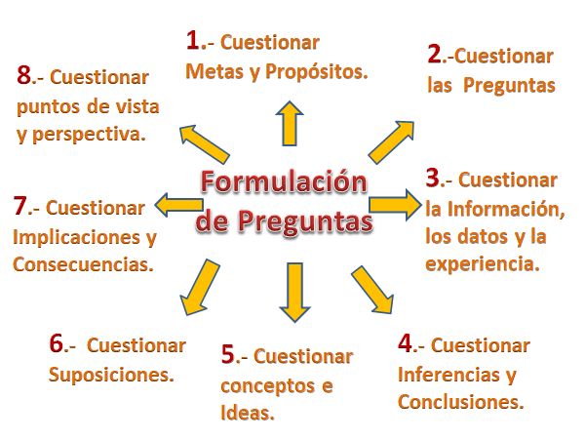
Producto 4: Organizador gráfico. Preguntas esenciales
Bibliografía
Elder, L. y Richard, P. (2002). El arte de formular preguntas esenciales. Foundation for Critical Thinking (Eds.)
5.i

Slide 32
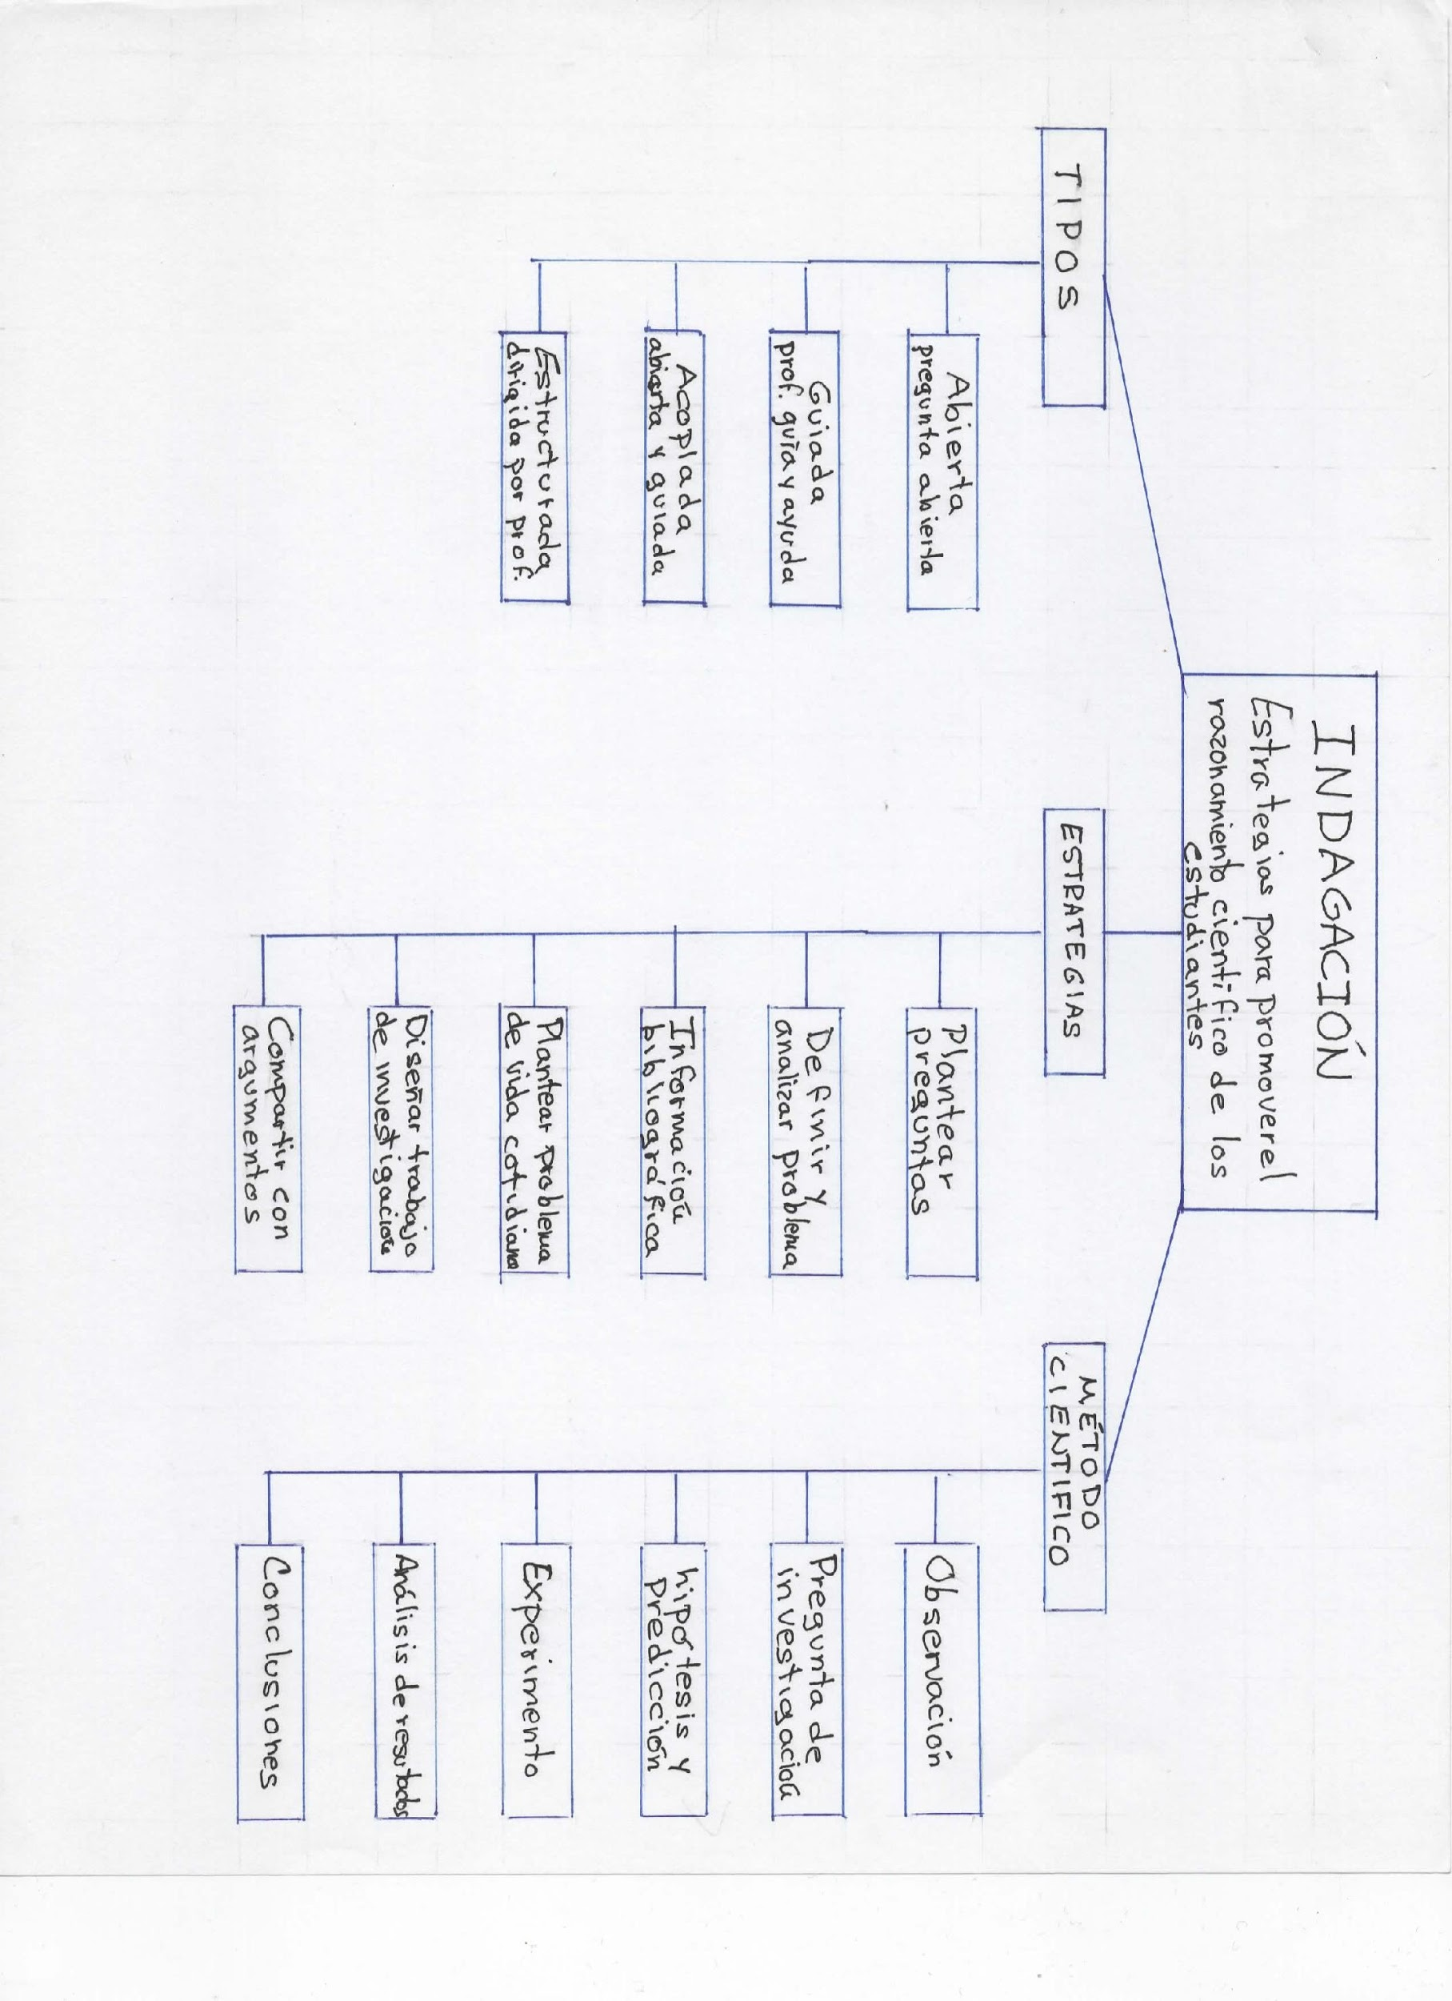
Producto 5: ORGANIZADOR GRÁFICO. PROCESO DE INDAGACIÓN.
Bibliografía
Garritz, A., Indagación: Las habilidades para desarrollarla y promover el aprendizaje (Editorial), Educación Química, 21[2], 106-110, 2010.

Slide 33
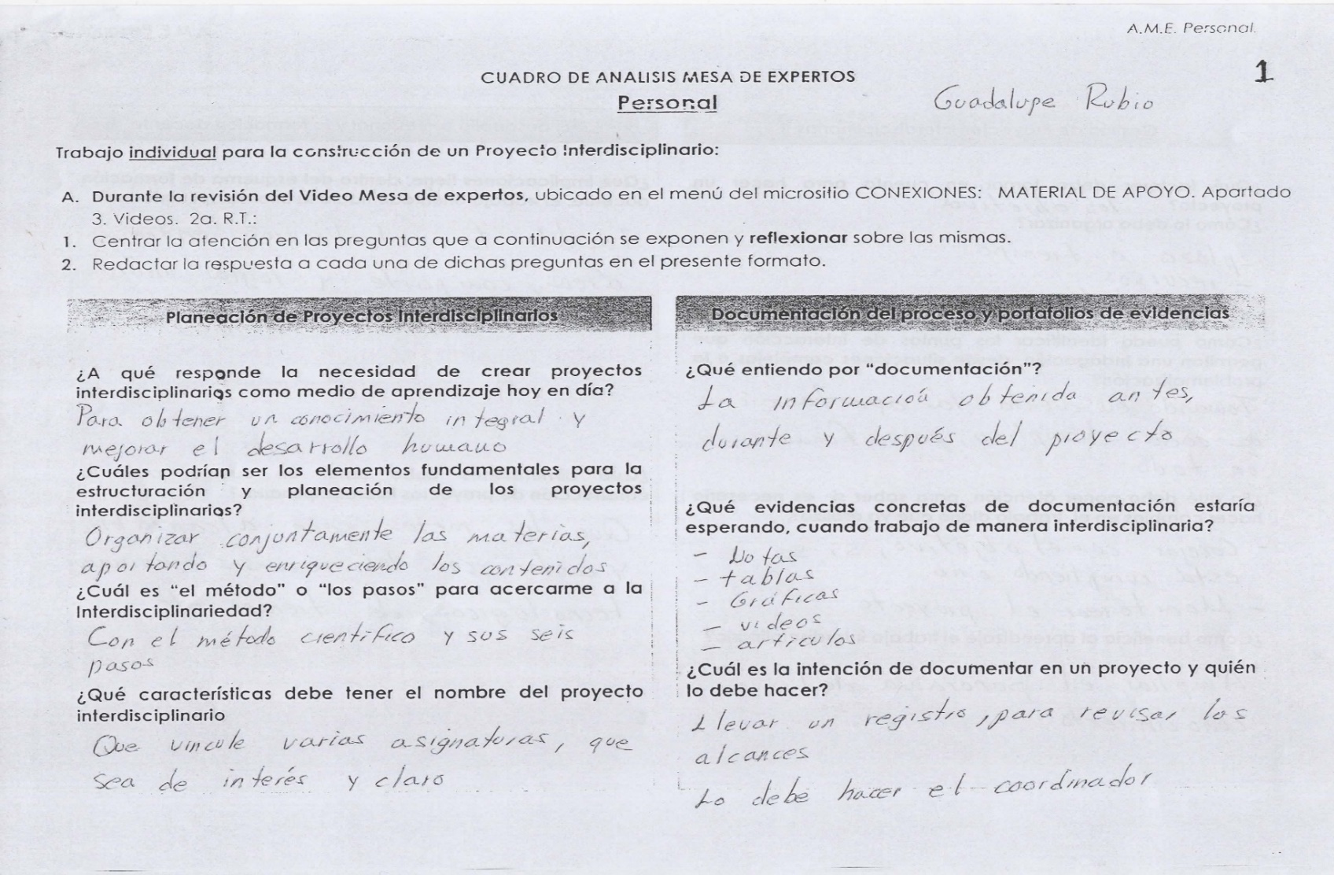
Producto 6: A.M.E. general 1.

Slide 34
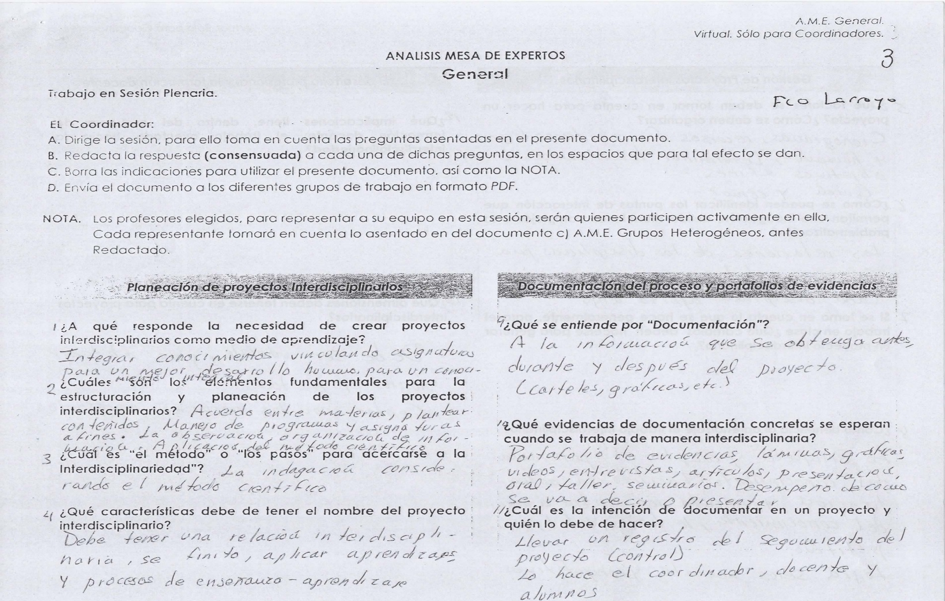
Producto 6: A.M.E. general 2.

Slide 35
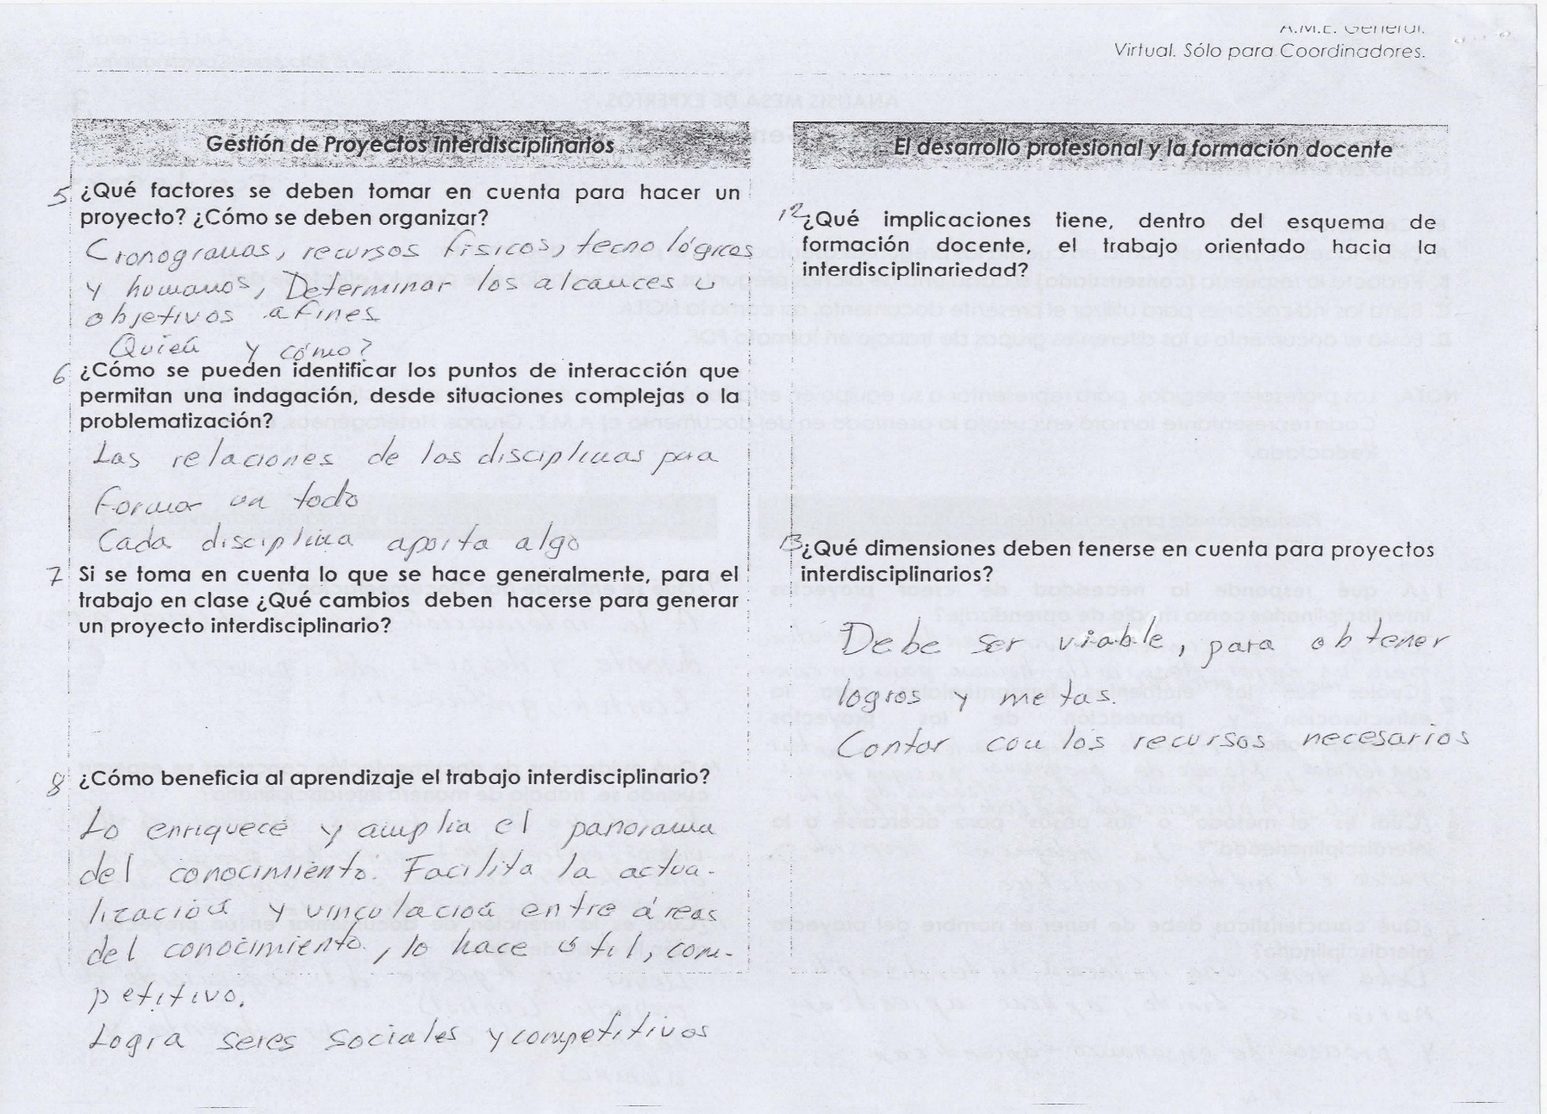
Producto 6: A.M.E. general 3.

Slide 36
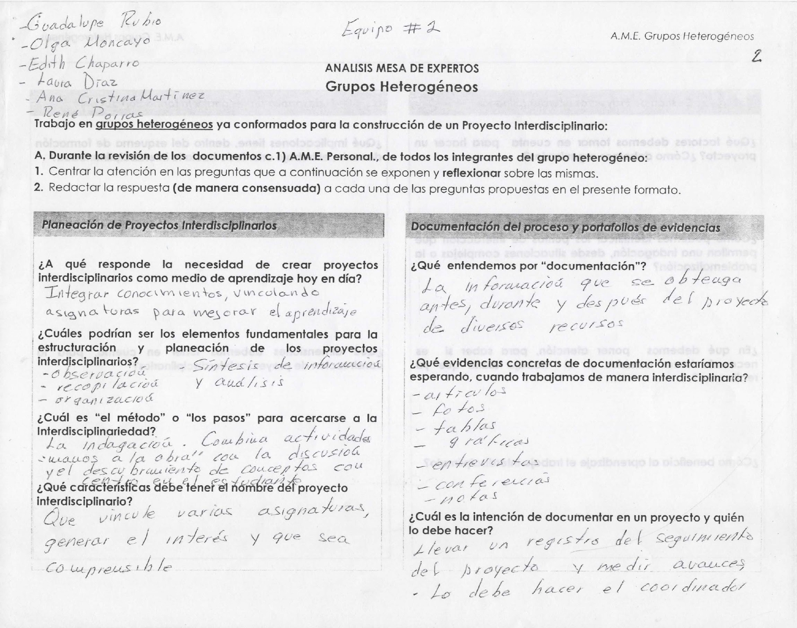
Producto 6: A.M.E. general 4.

Slide 37
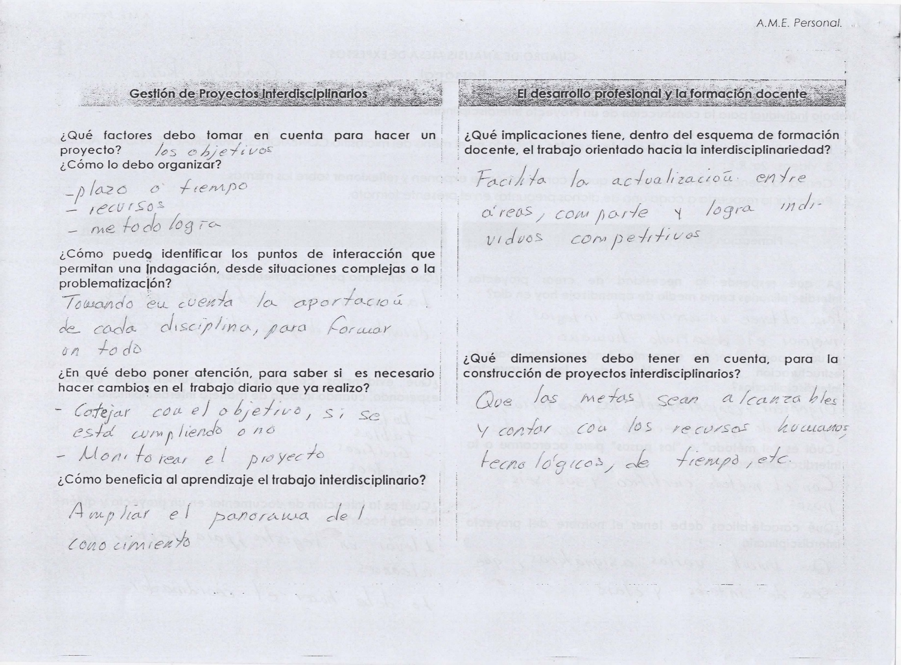
Producto 6: A.M.E. general 5.

Slide 38
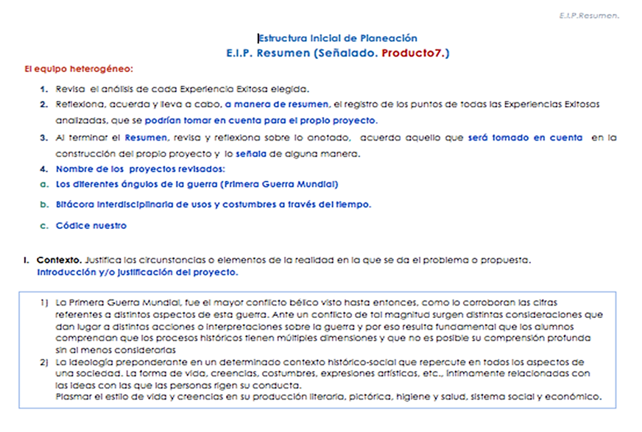
Producto 7: E.I.P. Resumen. 1

Slide 39
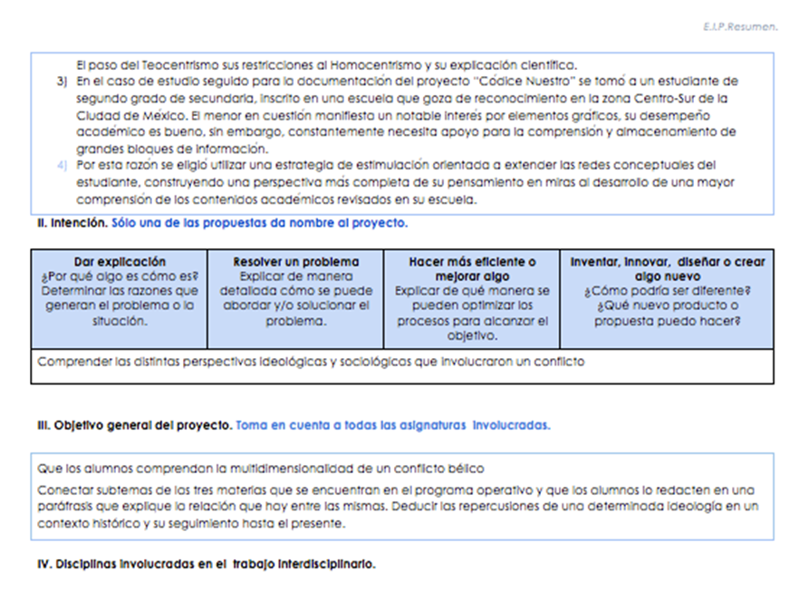
Producto 7: E.I.P. Resumen. 2

Slide 40
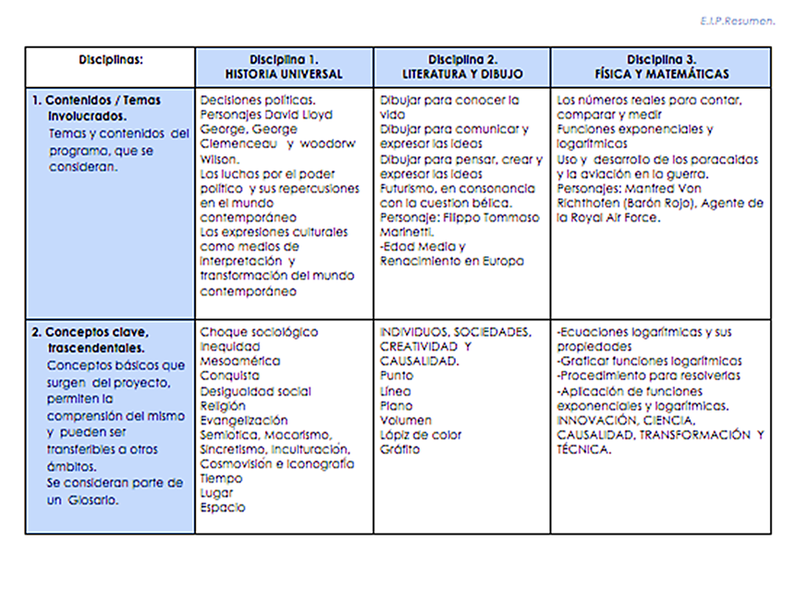
Producto 7: E.I.P. Resumen. 3

Slide 41
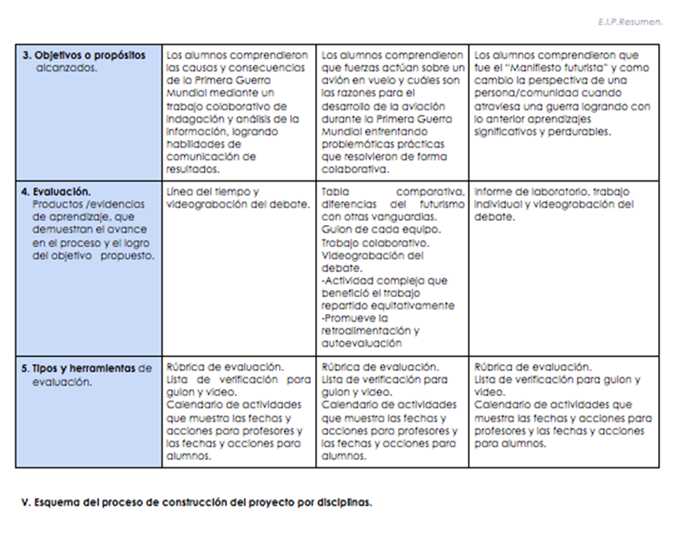
Producto 7: E.I.P. Resumen. 4

Slide 42
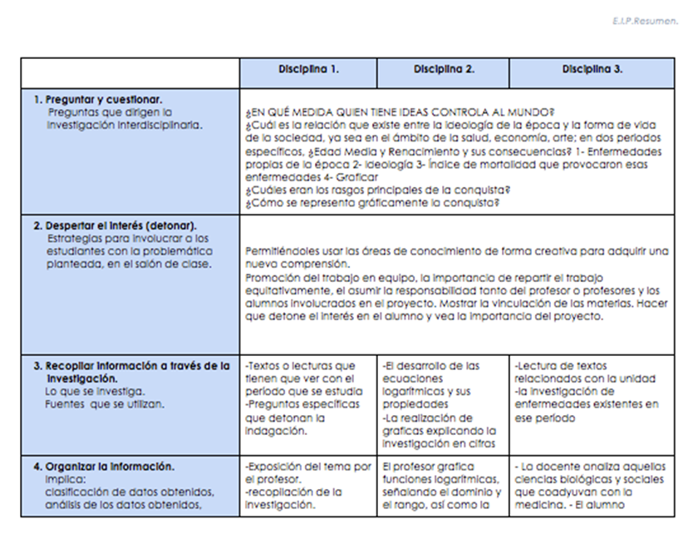
Producto 7: E.I.P. Resumen. 5

Slide 43
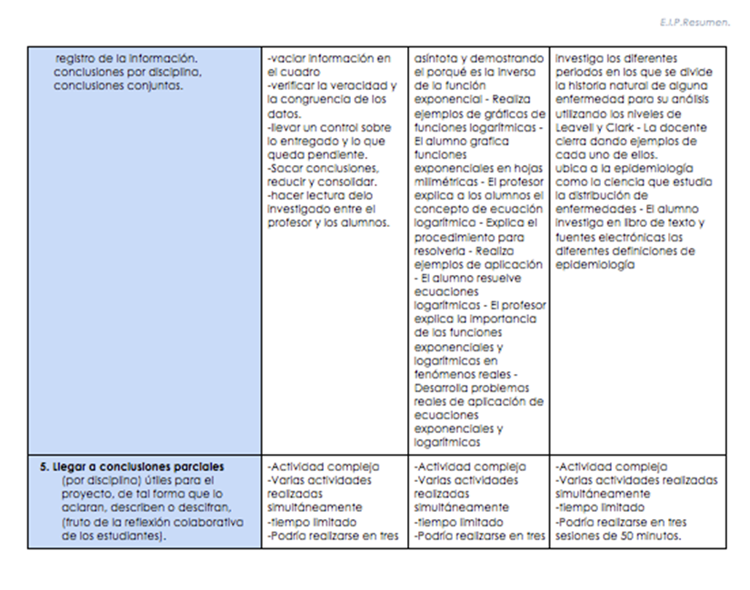
Producto 7: E.I.P. Resumen. 6

Slide 44
Producto 8: VI. Tiempos que se dedicarán al proyecto cada semana.
1. ¿Cuántas horas se trabajarán de manera disciplinaria? | 2. ¿Cuántas horas se trabajarán de manera interdisciplinaria?
Una hora Sesión 2: Investigación, organización y planeación | 4 horas, una por semana Sesión 1.- Definición de la problemática Sesión 2.- Revisión de la planeación del proyecto Sesión 3.- Desarrollo del proyecto(creación del muro) Sesión 4.- Revisión del proyecto final.

Slide 45
Producto 8: VII. Presentación del proyecto.
1.- ¿Qué se presentará? 2.- ¿Cuándo? 3.- ¿Cómo? 4.- ¿Dónde? 5.- ¿Con qué? 6.- ¿A quién, por qué y para qué?
Los alumnos de quinto año de preparatoria, diseñarán y construirán un muro verde en 2020, mediante una investigación y asesoramiento interdisciplinario dentro de los espacios disponibles de la Preparatoria Francisco Larroyo, con material que ellos propongan y plantas de la zona, porque ellos han comentado la falta de áreas verdes y estas traen mejoras al ambiente y a la percepción de la escuela.

Slide 46
Producto 8: VIII. Evaluación del Proyecto.
1.- ¿Qué aspectos se evaluarán? | 2.- ¿Cuáles son los criterios que se utilizarán para evaluar cada aspecto? |  | 3.- Herramientas e instrumentos de evaluación que se utilizarán
1.- Investigación 2.- Planeación 3.- Diseño 4.- Desarrollo 5.- Análisis de resultados 6.- Conclusiones 7.- Integración del alumno 8.- Infografía | 1.- Investigación 2.- Planeación 3.- Diseño 4.- Desarrollo 5.- Análisis de resultados 6.- Conclusiones 7.- Integración de los alumnos 8.- Infografía TOTAL | 10% 10% 10% 20% 10% 10% 10% 20% 100% | Cédula de evaluación con los aspectos antes señalados Lista de cotejo

Slide 47
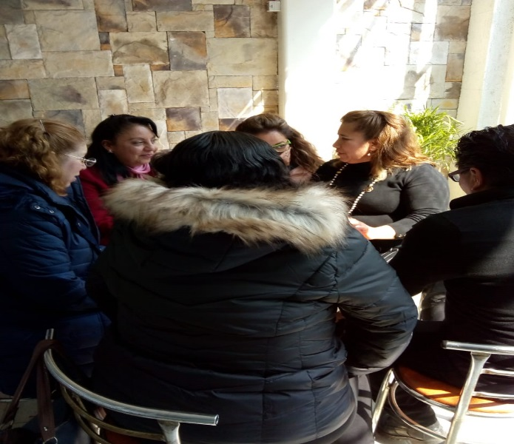
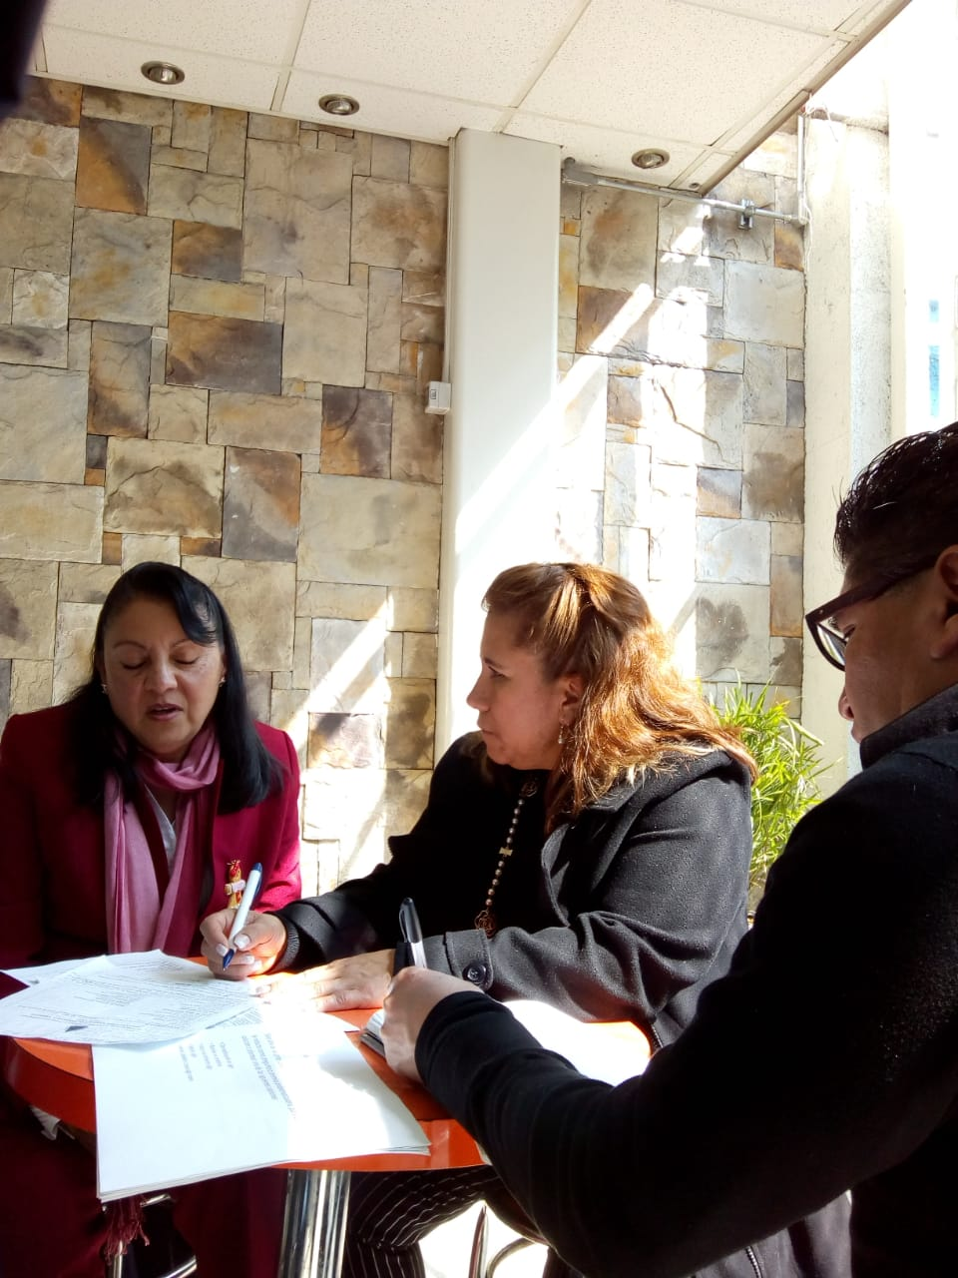
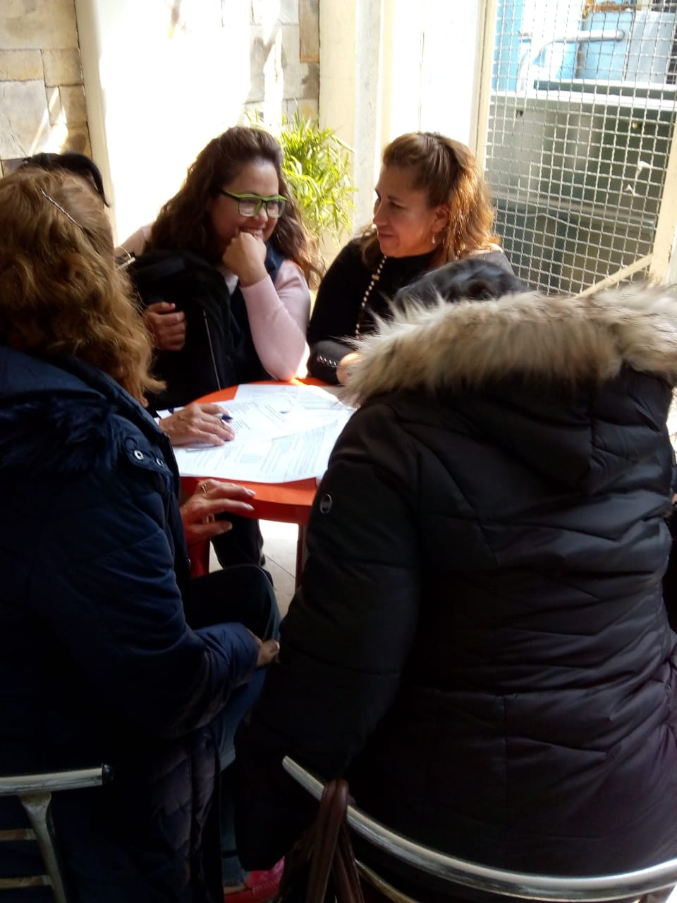
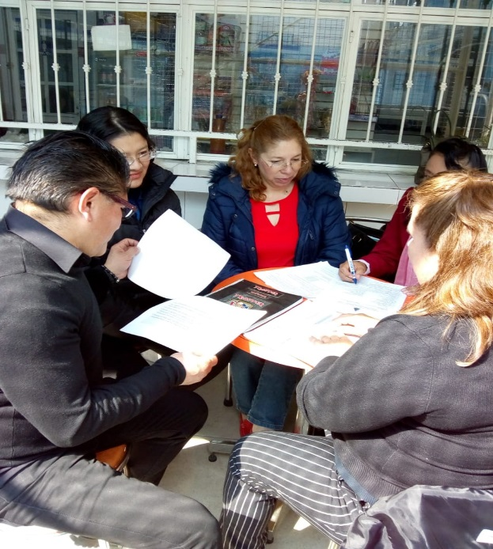
Producto 9: Evidencias fotográficas

Slide 48
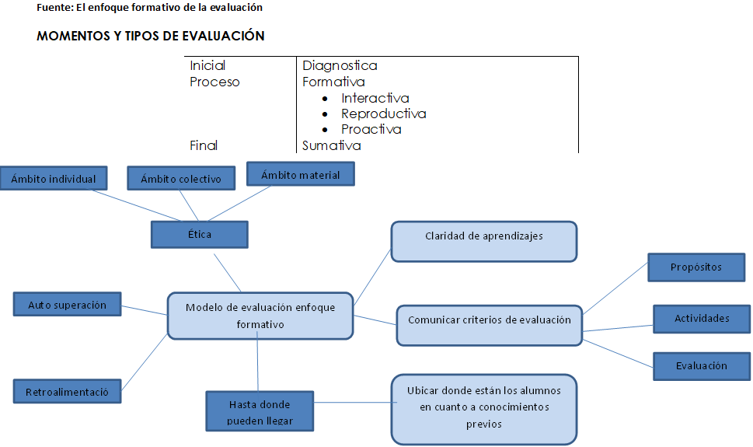
Producto 10: Evaluación. Tipos, herramientas y productos de Aprendizaje.
Bibliografía
El enfoque formativo de la evaluación. Dirección general de desarrollo curricular. 2012.

Slide 49
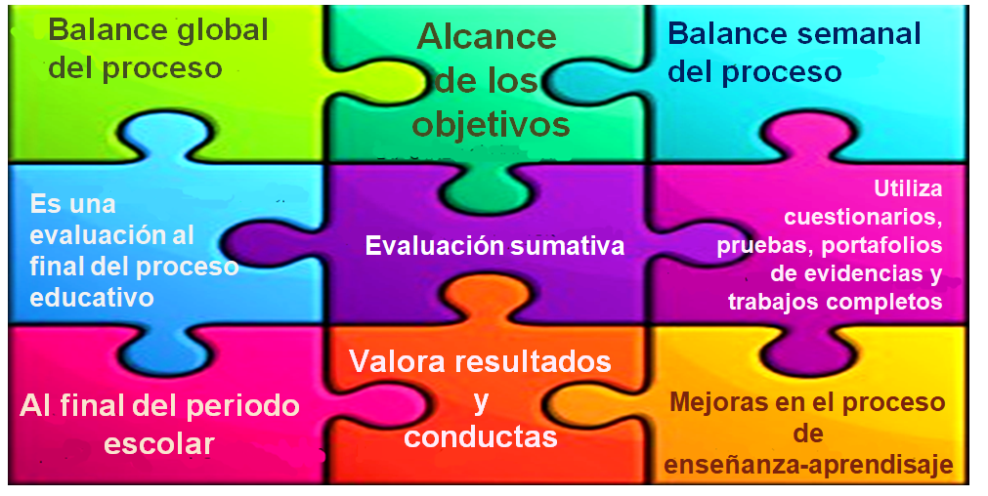
Producto 11: Evaluación. Formatos. Prerrequisitos.
Bibliografía
Agencia de Estados Unidos para el desarrollo internacional, herramientas de evaluación en el aula.
Díaz F. y Barriga A. 2002.Tipos de evaluación, en estrategias docentes para un aprendizaje significativo, una interpretación constructivista. Pp. 396-406. México. Mc Graw Hill.

Slide 50
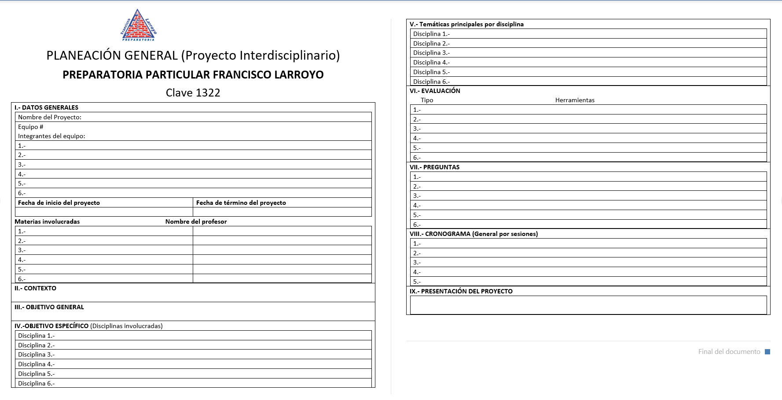
Producto 12: Evaluación. Formatos. Grupo Heterogéneo.

Slide 51
Producto 12: Evaluación. Formatos. Grupo Heterogéneo.

Slide 52
Producto 13: Pasos de una Infografía
Elegir el tema de la infografía que capte la atención.
Investigar y recolectar toda la información (imágenes, artículos, estadísticas)
Sintetizar la información relevante y útil del tema a trabajar, eliminando lo innecesario
Jerarquizar la información por su importancia, cada elemento tendrá más o menos relevancia.
Establecer las conexiones, es decir, conceptualizar los elementos para que tengan relación unos con otros y así facilitar la interpretación.
Diseñar la infografía. Debe ser original, evitando copiar las de otros sitios. Debe rica en gráficos, usar contraste en los colores, ser creativo al elegir la tipografía y debe contener imágenes simples afín de explicar muy bien la infografía.
Seleccionar el programa y no olvidar la legibilidad para su rápida lectura
Mencionar todas las fuentes de las que se extrajo la información.

Slide 53
Producto 14
Pendiente

Slide 54
Producto 15
Pendiente

